Slide 1
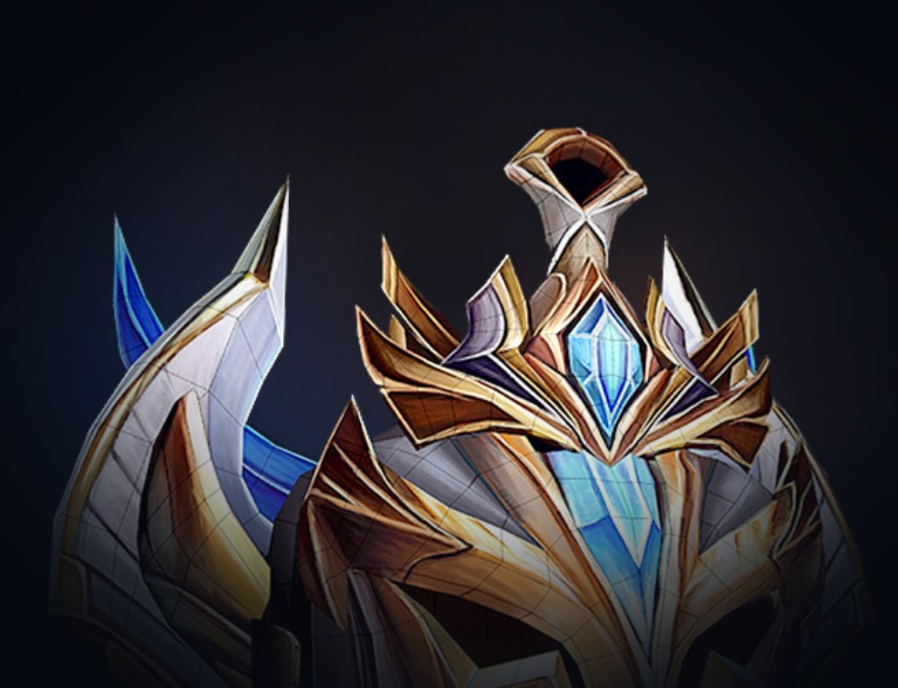
[CONFIRMAR fecha y hora]
LOS 6 SECRETOS
PARA SUBIR A CHALLENGER
Masterclass en vivo con Coach Levi · Metodo TITANS
escribe tu carril en el chat

Slide 2
LO QUE TE LLEVAS ESTA NOCHE
esta no es una clase de mecanicas
es el sistema de decisiones que separa a Oro de Challenger.
· el mapa completo del Metodo TITANS: los 6 secretos, en orden
· los 3 pilares aplicables desde tu proxima ranked
· y al final, transparente: como trabajar conmigo si quieres ir acompañado

Slide 3
ANTES DE PARTIR
trato simple: 90 minutos de foco
CIERRA EL CLIENTE
de LoL y Discord
PANTALLA COMPLETA
como una ranked
CHAT LISTO
vas a participar
los que se quedan hasta el final se llevan 3 bonos:
la plantilla de VOD review de mis alumnos 1 a 1 + el checklist de win conditions + uno que anuncio al cierre

Slide 4
POR QUE PUEDES CREERME
los numeros de mis alumnos
+7.000
INVOCADORES VALIDARON EL SISTEMA
+200
DE BRONCE A MAESTRO
38
DIRECTO A RETADOR
+41
EN CHALLENGER HOY
12 años entrenando jugadores. esta noche te muestro que hicieron distinto.

Slide 5
QUIEN TE HABLA
[CONFIRMAR claim Top 1]
Coach Levi (Francisco Guajardo)
· 12 años entrenando jugadores de League of Legends
· Top 1 SoloQ Challenger
· 565 videos gratis en YouTube: no vengo a esconderte informacion
· no soy streamer haciendo guias: soy entrenador. mi trabajo es que TU subas

Slide 6
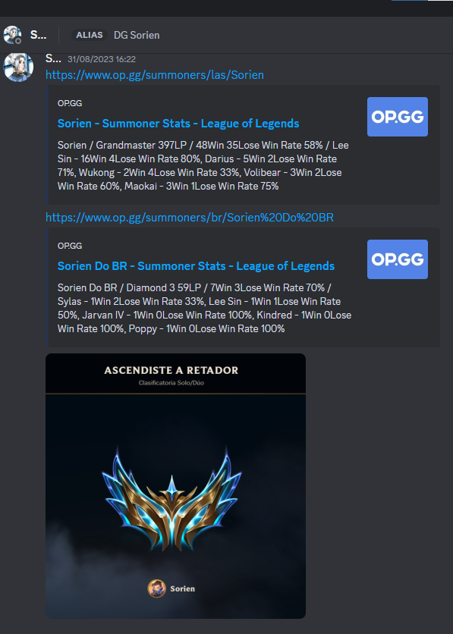
GUARDATE ESTE NOMBRE
SORIEN
de Diamante a Retador junto a Titans
carril: jungla
Top 1 de LAN
llego a jugar profesional
mismos equipos random que los tuyos. lo unico que cambio fue el sistema.

Slide 7
YO TAMBIEN ESTUVE AHI
[CONFIRMAR historia real]
antes de entrenar Challengers,
yo era el jugador estancado
[60-90 segundos: la historia real de Francisco, con su momento bajo y su punto de quiebre]

Slide 8
hagamos un trato
yo te muestro el sistema completo, sin guardarme nada.
tu te quedas hasta el final y lo aplicas en tu proxima ranked.
escribe SI en el chat

Slide 9
POR QUE REGALO ESTO
mi acompañamiento tiene lista de espera
4
CUPOS AL MES
+200
APLICANTES EL MES PASADO
esta masterclass es mi filtro: los comprometidos me encuentran,
y los demas se llevan el sistema gratis. todos ganan.

Slide 10
"mas partidas = mas elo"
es la mentira mas cara del LoL
llevas años probandola. cientos de partidas. y tu elo, igual.

Slide 11
LA MATEMATICA DEL GRIND
jugar mas sin sistema = repetir tus errores mas rapido
· si no sabes QUE haces mal, cada partida extra practica el error
· tu winrate se pega al 50% y ahi te quedas: elo plano para siempre
· los que suben no juegan mas que tu. deciden mejor que tu.
¿ganas linea y pierdes la partida? escribe LINEA

Slide 12
EL CAMBIO QUE LO DESBLOQUEA TODO
tu elo no mide tu talento. mide tu SISTEMA.
LIGHT (BRANDON)
estancado en Diamante 2, techo total. mismo campeon, mismas horas.
sistema nuevo: CHALLENGER.
cuando cambias el sistema, el elo se mueve. no antes.

Slide 13
EL MAPA DEL METODO TITANS
6 secretos, 3 pilares
saca captura a este slide.
PILAR 1
domina tu carril
secretos 1-2: la wave manda + tempo
PILAR 2
convierte ventaja en victoria
secretos 3-4: win condition + cierre
PILAR 3
el sistema del profesional
secretos 5-6: mental 1v9 + revision

Slide 14
PILAR 1
DOMINA TU CARRIL
el carril no se gana en el trade. se gana en la oleada.

Slide 15
SECRETO 1 · LA WAVE MANDA
quien controla la oleada, controla el carril
FREEZE
congelas cerca de tu torre: tu farmeas seguro, el queda expuesto al gankeo
SLOW PUSH
acumulas una oleada gigante que revienta su torre mientras haces otra cosa
CRASH
estrellas la wave y compras 30 segundos de libertad: recall, rio, roam
con cualquier campeon. contra cualquier counter.

Slide 16
SECRETO 1 · EN ACCION
perdiste el trade a nivel 3. ¿y ahora?
EL 90%
entra en panico, vuelve a pelear en desventaja y regala doble kill
TU, CON EL SISTEMA
congelas, farmeas seguro bajo torre, y dejas que SU impaciencia lo mate
3 minutos despues el matchup se dio vuelta
¿ves que no depende de tu equipo? escribe SI

Slide 17
SECRETO 2 · EL TEMPO DE LINEA
farmear es correcto, SALVO cuando hay algo mas grande
· recall timing: con la wave empujada, no cuando te obligan
· prio: tu jungla necesita la linea empujada ANTES del objetivo
· roam: cuando el roam gana mas que 6 minions, el farm es una excusa
los que llegan a Maestro no farmean mas. farmean CUANDO corresponde.

Slide 18
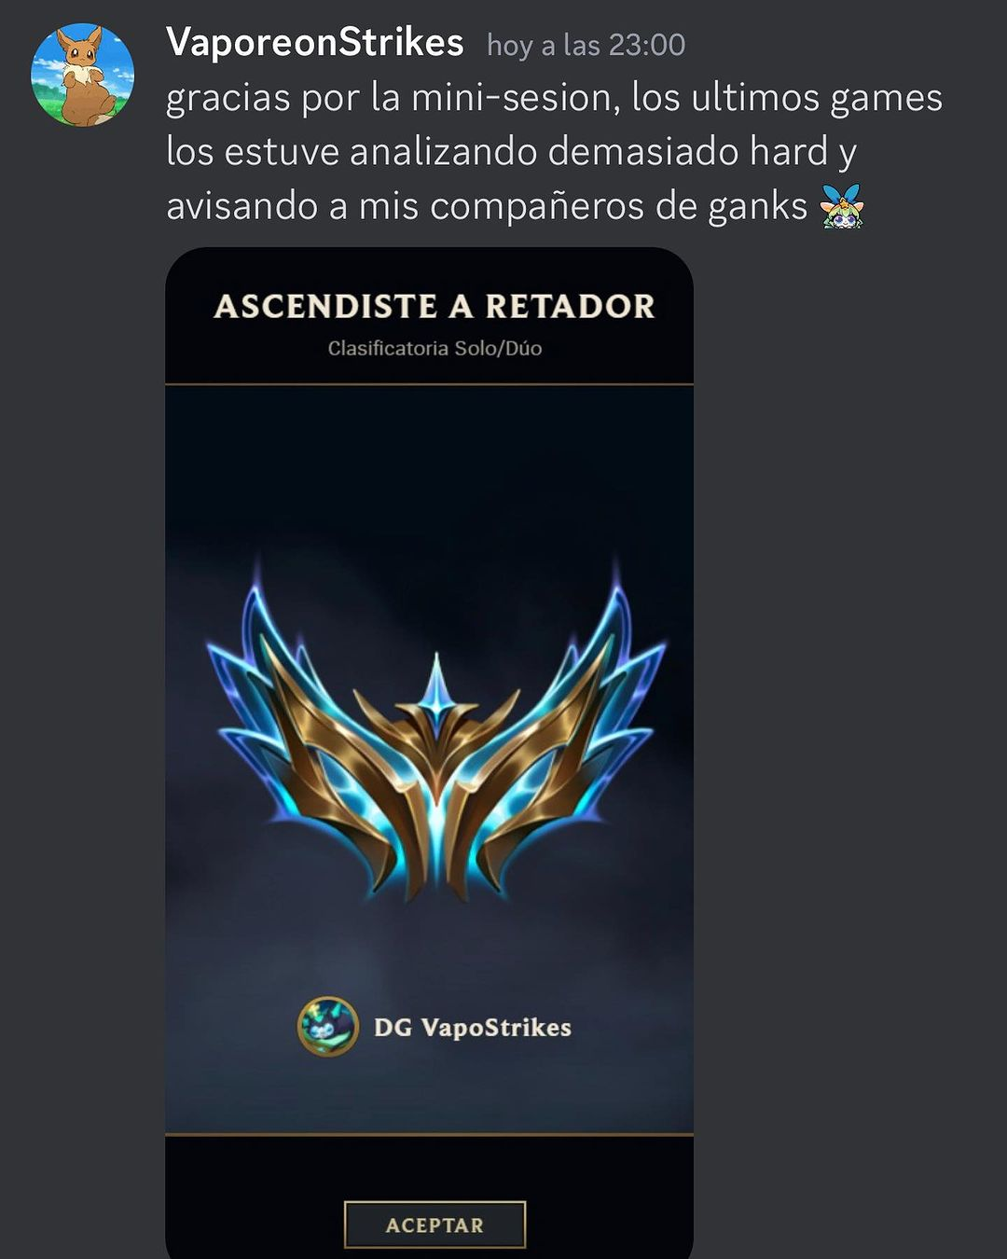
PILAR 1 · PROBADO
"pude llegar a Challenger con Yone y Akali top, lo mejor es que tambien me sirvieron en Mid y estaba estancado en Maestro"
testimonio de Vaporeon, alumno de Titans Coaching (Top Challenger LAS)
cita: pagina del Acelerador · captura: VSL de titanscoaching.cl
no es un truco de campeon ni de carril. es un sistema de decisiones.
¿vamos con el pilar 2? escribe VAMOS

Slide 19
PILAR 2
CONVIERTE VENTAJA EN VICTORIA
"gano mi linea y igual pierdo la partida": esto lo arregla.

Slide 20
SECRETO 3 · LA WIN CONDITION
cada partida se gana de UNA manera
· o escalas a late, o cierras temprano, o juegas alrededor de un carry, o asfixias por objetivos
· en champ select ya esta escrito. al minuto 5 lo confirmas.
· sin win condition clara, vas a la deriva aunque vayas 5-0
una ventaja a la deriva SIEMPRE se evapora.

Slide 21
SECRETO 3 · EN ACCION
tu comp escala. la de ellos no.
tu win condition es el reloj.
· tu unico trabajo: llegar al minuto 25 sin regalar el juego
· cada pelea innecesaria que aceptas antes, es jugar la win condition DEL RIVAL
· los Challengers ahi se ven pasivos. no son pasivos: ejecutan un plan que tu no ves.

Slide 22
SECRETO 4 · CIERRA POR OBJETIVOS
las kills son un medio. los objetivos terminan partidas.
REGLA DE ORO: cada pelea ganada paga UN objetivo. torre, dragon o baron. SIEMPRE.
· pelea ganada + kills al fountain = no ganaste nada
· pelea ganada + baron = acercaste el final 3 minutos
¿cuantas partidas ganadas al 20 perdiste este mes? escribe el numero

Slide 23
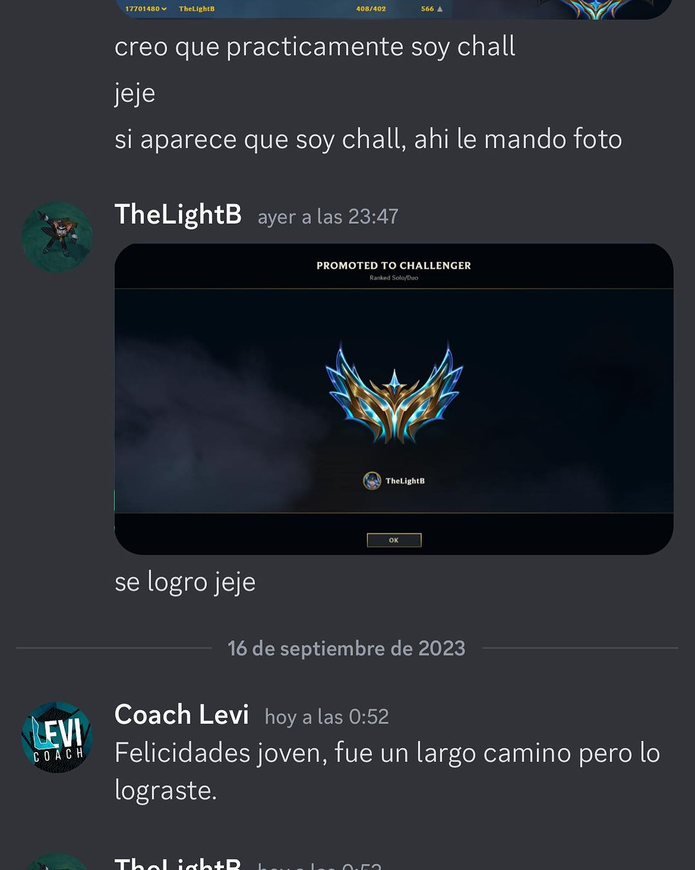
PILAR 2 · PROBADO
Light (Brandon): de Diamante 2 a Challenger
· mecanicamente ya era bueno, como probablemente tu
· lo que le faltaba: win condition clara + cierre por objetivos
· la mecanica te trajo hasta aqui. el sistema te lleva al resto del camino.
cita: pagina del Acelerador · captura: VSL de titanscoaching.cl

Slide 24
PILAR 3
EL SISTEMA DEL PROFESIONAL
lo que separa al que sube del que se estanca no pasa dentro del juego.

Slide 25
SECRETO 5 · MENTAL 1 VS 9
el tilt no se aguanta. se PREVIENE.
REGLA DE 2
dos derrotas seguidas: paras. la tercera en tilt tiene tu peor winrate
MUTE PREVENTIVO
desde el minuto 0, no despues del primer insulto
RESET FISICO
5 minutos fuera de la silla entre partidas
suena simple. nadie lo hace. por eso nadie sube.

Slide 26
SECRETO 6 · LA REVISION DE 15 MINUTOS
los profesionales revisan mas de lo que juegan
· 1 partida · 1 error · 1 correccion para la proxima
· 15 minutos de VOD valen mas que 3 partidas extra
· un error corregido al dia = 30 al mes. esa es la velocidad real de subida.
BONUS EN VIVO: la plantilla exacta de VOD review que uso con mis alumnos 1 a 1, gratis por estar aqui

Slide 27
EL SISTEMA COMPLETO
cuando los 6 giran juntos, subir es consecuencia
OLEADA + TEMPO
te dan la ventaja
WIN CONDITION + CIERRE
la convierten en victorias
MENTAL + REVISION
la hacen sostenible
esto es lo que +7.000 Invocadores ya validaron.
la pregunta que queda: ¿lo aplicas solo o acompañado?

Slide 28
CUMPLI MI PARTE DEL TRATO
esto ya es tuyo, gratis
· el mapa completo del Metodo TITANS (los 6 secretos)
· la plantilla de VOD review de 15 minutos
· el checklist de win conditions por carril
si aplicas esto solo, vas a mejorar. lo dije y lo cumplo.

Slide 29
COMO APLICARLO
las dos rutas
RUTA 1: SOLO
· con el mapa de esta noche
· funciona: vas a avanzar
· mas lento, con ensayo y error
· depende de tu fuerza de voluntad
RUTA 2: ACOMPAÑADO
· correccion 1 a 1 en TUS partidas
· el error exacto y el plan de TU carril
· la ruta de Sorien, Vaporeon y Light
· mas rapida, con un entrenador encima

Slide 30
TE LO DIGO DE FRENTE
la ruta 2 no es para todos
ES PARA TI SI
· llevas 1+ año estancado
· tienes 1-2 horas por noche
· te tomas tu mejora en serio
NO ES PARA TI SI
· buscas un atajo magico
· quieres que jueguen por ti
· no vas a hacer el trabajo

Slide 31
LA RUTA 2, CON NOMBRE
ACOMPAÑAMIENTO HASTA CHALLENGER
· trabajo 1 a 1 con Levi y su equipo
· VOD reviews de TUS partidas, cada semana
· plan especifico de tu carril y tu pool de campeones
· seguimiento hasta la liga objetivo
titanscoaching.cl/challenger · 4 cupos este mes · la llamada es gratis

Slide 32
¿FUNCIONA?
[CONFIRMAR terminos de garantia]
+41
ALUMNOS EN CHALLENGER
4.9/5
ESTRELLAS · +6500 ALUMNOS
6
MESES: EL OBJETIVO DECLARADO
Sorien: de Diamante a Retador, y de ahi a profesional.
la garantia la conversamos en tu llamada: es la misma que declaro publicamente.
titanscoaching.cl/challenger · 4 cupos este mes · la llamada es gratis

Slide 33
PONGAMOS EL VALOR EN CONTEXTO
$4.285
VALOR DE SOLO MIS MASTERCLASSES GRABADAS
no se vende
CORRECCION 1 A 1 SOBRE TUS PARTIDAS, EN NINGUN CURSO
el detalle de la inversion lo vemos en tu llamada:
depende de tu punto de partida y tu objetivo.
titanscoaching.cl/challenger · 4 cupos este mes · la llamada es gratis

Slide 34
LA PARTE INCOMODA PERO REAL
4
CUPOS AL MES (EL 1 A 1 REAL NO ESCALA)
+200
APLICANTES EL MES PASADO
BONUS 3: los asistentes de esta masterclass tienen PRIORIDAD en la fila de este mes
titanscoaching.cl/challenger · 4 cupos este mes · la llamada es gratis

Slide 35
agenda tu llamada de calificacion
1. entra a titanscoaching.cl/challenger
2. agenda tu llamada gratis de 20-30 min con el equipo
3. si calificas, empiezas esta misma semana
revisamos tu cuenta, tu carril y tu objetivo. y te decimos con honestidad si podemos llevarte.
titanscoaching.cl/challenger · 4 cupos este mes · la llamada es gratis

Slide 36

PREGUNTAS EN VIVO
me quedo 15 minutos. si ya sabes que quieres la ruta 2, no me esperes:
los 4 cupos de este mes se asignan esta semana.
nos vemos en la Grieta, Invocador.
titanscoaching.cl/challenger · 4 cupos este mes · la llamada es gratis

